Slide 1


前端路由机制的实现
20170602 李晨阳

Slide 2
1.路由是什么
2.路由的实现方式
目
录
3.为什么我们要用路由
4.我们路由如何使用（q.js的使用）
5.q.js的源码分析
6.q.js中的坑以及解决方案
7.项目中的其他问题以及解决方案
8.问答环节

Slide 3


PART ONE
路由是什么

Slide 4
路由是什么
注意：输出路径加上__dirname（1中不需要，3需要，踩的坑）
webpack --config XXX.js //使用另一份配置文件（比如webpack.config2.js）来打包
$ webpack --watch //监听变动并自动打包
$ webpack -p//压缩混淆脚本，这个非常非常重要！
$ webpack -d//生成map映射文件，告知哪些模块被最终打包到哪里了其中的
$ webpack --progress //显示进度条
$ webpack --color //添加颜色

Slide 5
路由是什么
webpack(webpackConfig, function (err, stats) {
spinner.stop()
if (err) throw err
process.stdout.write(stats.toString({
colors: true,
modules: false,
children: false,
chunks: false,
chunkModules: false
}) + '\n\n')
在node中运行的方法；比如会诊项目中的写法；

Slide 6
PART TWO
路由的实现方式

Slide 7
路由的实现方式
webpack参数：
entry：入口，三种方式；满足不同的需求；
第一种：一个字符串，入口文件；
第二种：数组，两个平行的，互相依赖的文件打包到一起；
第三种：传一个对象， 上面两种方式的融合（多页面应用），都可以传（我们现在配置的就是这种方式 ）
output.filename//打包出来的文件名
outputpath//打包的路径
plugins：配置插件；

Slide 8
PART THREE
为什么我们要用路由

Slide 9


为什么我们要用路由
webpack 插件：
html-webpack-plugin //html插件，生成的文件插入到html中
html-webpack-plugin 的参数
template ：‘’//html的模板
filename：‘’//生成的文件名称；
inject：‘’//插入到文件的部位（head， body）
title：‘’//像模板里面传参

Slide 10
PART FOUR
我们的路由使用（q.js）

Slide 11
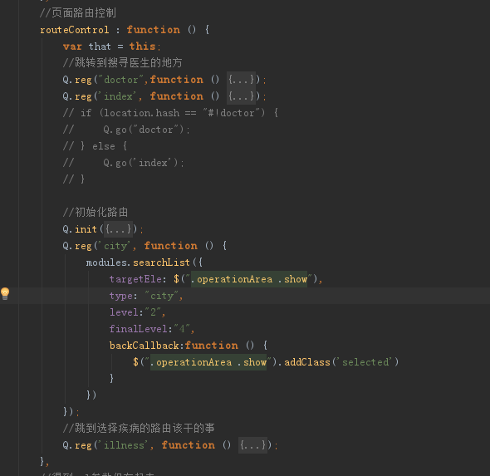
我们的路由使用（q.js）
我们的路由使用了q.js
看代码，看q.js如何使用

Slide 12
PART FIVE
q.js源码分析

Slide 13
q.js源码分析
一起分析一下q.js的源码

Slide 14
PART SIX
q.js中的坑以及解决方案

Slide 15
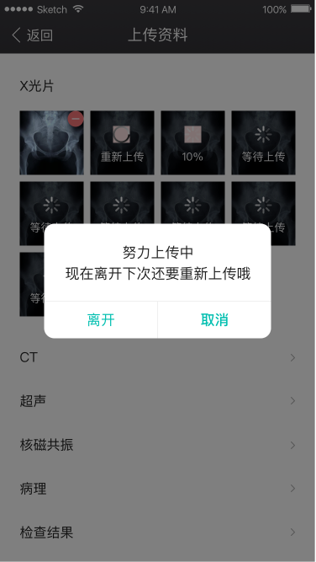
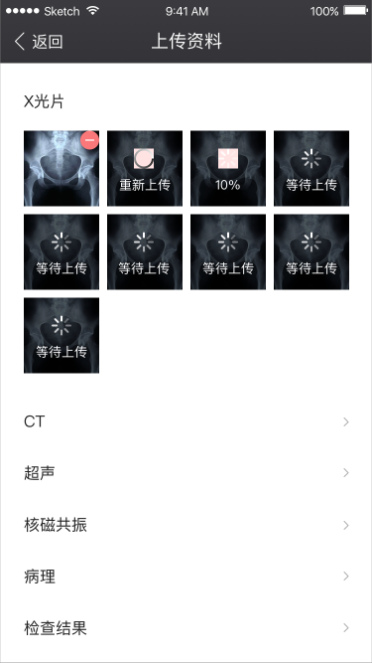
q.js中的坑以及解决方案
给大家看一个场景，来讨论下
如何用路由来解决这个问题：

Slide 16
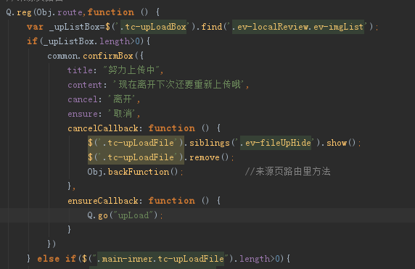
q.js中的坑以及解决方案
揭晓答案的时刻：

Slide 17
q.js中的坑以及解决方案
1、上传资料，如何解决的返回；
2、多个Q.reg(“a”),多个a重名时，执行最后一个。比如上传资料模块当时遇到的。
3、q.js reg(“”) 和 init（{index:’index’}）写的时候，注意先后顺序，index后面为初始化路由，reg(“index”)应该写在init前面，不然会报错。
4、使用q.js时，第一步先把路由搞定再操作页面。否则，会把没有哈希值的页面压入历史栈中；
5、点击切换另一个元素显示，会造成当前切换的元素被scroll到点击元素的位置。解决：点击执行的时候：window.scrollTo(0,0);

Slide 18
PART SEVEN
项目中的其他问题以及解决方案

Slide 19
项目中的其他问题以及解决方案
1、上传图片的问题
原生同一个input（file）标签，上传同一张图片只会触发一次onchange，但是在下次上传不是同一张图片时，会连带同一张图片的次数一起触发，（解决办法：可以每次onchange时将上传文件名字记录到一个数组里，然后每次onchange可以循环数组，如果能够找到，则return，不让其重复上传）；
2、 trigger中的注意事项：
trigger不可以直接触发input（file）、select的原生事件；可以触发给元素添加的事件；但是如果trigger外面包了一层on（“click”），则可以触发input（file）、select的原生事件
trigger触发某个元素的某个事件，首先得让那个元素把那个事件添加的函数提前执行；
fastclick.js会影响trigger的使用，出现点击第一次没有出现响应，第二次才起效果

Slide 20
项目中的其他问题以及解决方案
3、ios中的一些问题：
ios8.4.1版本中对jQuery中closeset（）、find（）、存在兼容性，只能直接使用jQuery对象去使用这些方法。通过赋值的方法去调用不起作用；
ios上微信端a标签href必须填写（JavaScript：viod(0)；）；否则无法点击
ios上微信端不给元素设置 cursor:pointer 样式，可能会出现在手机上无法点击的情况；
4、jQuery中data（）的坑：
尽量不用data（）方法去获取元素的自定义属性
data（）解释为可以获取元素自定义的属性；但是：
1.只能获取到第一次赋值的属性，之后通过修改的值获取不到；
2.如果值是string类型的数字，比如“123”，获取的时候会强转为number，123；

Slide 21
项目中的其他问题以及解决方案
5、在input输入框输入中文时，需要即时查询出匹配输入内容的结果，一般我们会使用input事件监听用户输入事件，但是在输入汉语拼音时，也会触发input事件，前端就会不断发送请求，用户体验非常差劲。
当浏览器有非直接的文字输入时, compositionstart事件会以同步模式触发.
当浏览器是直接的文字输入时, compositionend会以同步模式触发.
当元素监听到compositionstart事件，给input中事件加锁，禁止input中事件执行，当元素监听到 compositionend事件，给input中事件解锁，正常执行。

Slide 22
PART EIGHT
问答环节

Slide 23
问答环节
begin

Slide 24

v
Thank you

